Slide 1
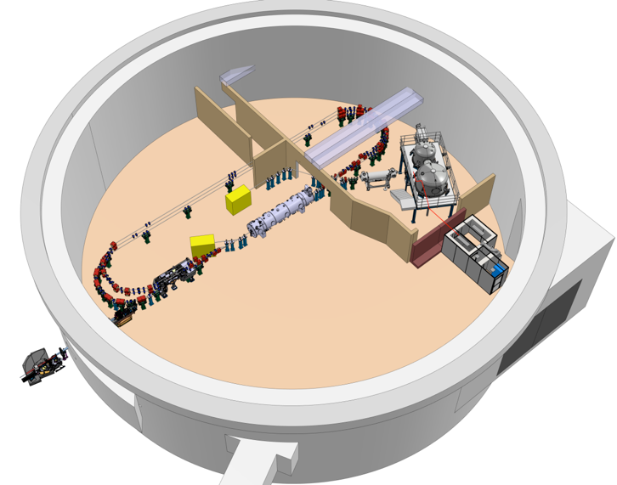
Project Progress Review (PPR) 1-2025
WP- 14 Assembly & Integration
Présenté par:
Sylvain Brault
16 Janvier 2025

Slide 2
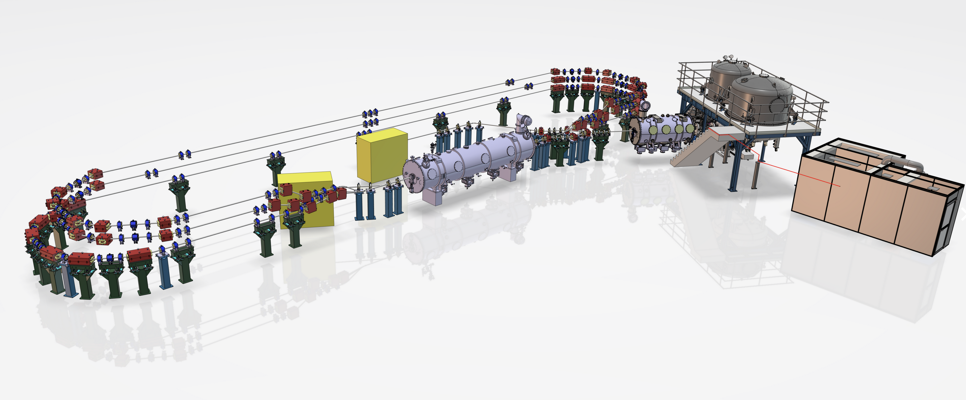
Périmètre et Objectifs du WP
WP14 Assembly & Integration > Interactions avec tous les autres WPs
Objectifs: Adapter le projet aux contraintes du site
Coordonner l’intégration de l'ensemble des composants de la machine
WP5: Cryogenics
WP9: Radioprotection & Sécurity Systems
WP7:Diagnostics and Instrumentation
WP11: Vacuum
WP13: RF systems
WP3: Injector
WP2: Optic design and beam dynamics
WP4: ERL Cryomodule
WP6: Magnets and power Supplies
WP10: Infrastructure
WP8: Experiments
WP12: Control & Command Systems

Slide 3
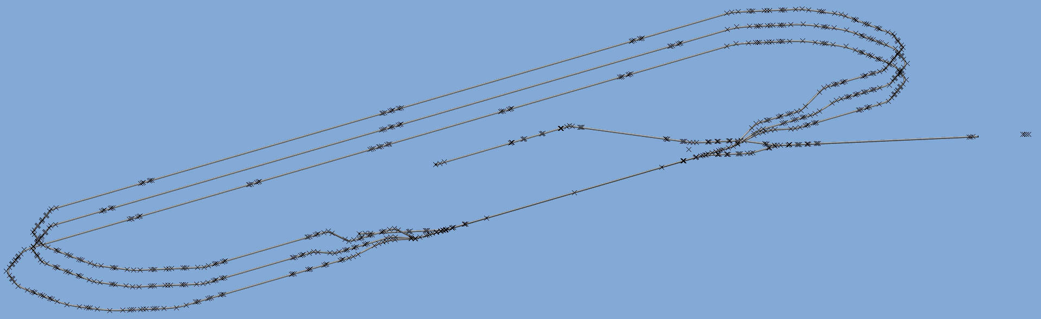
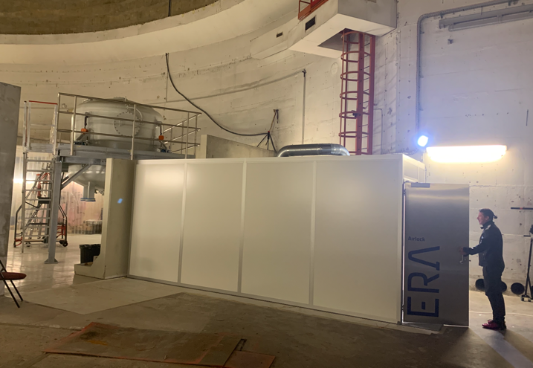
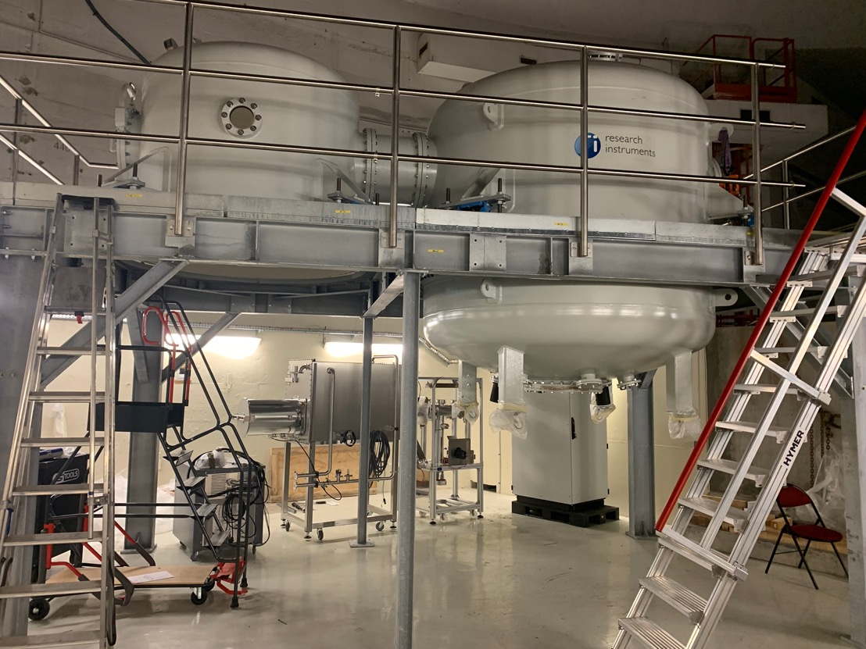
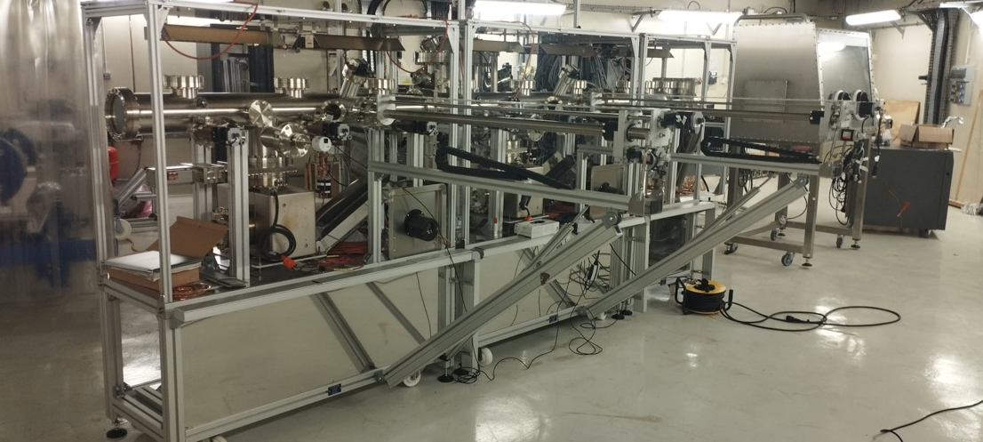
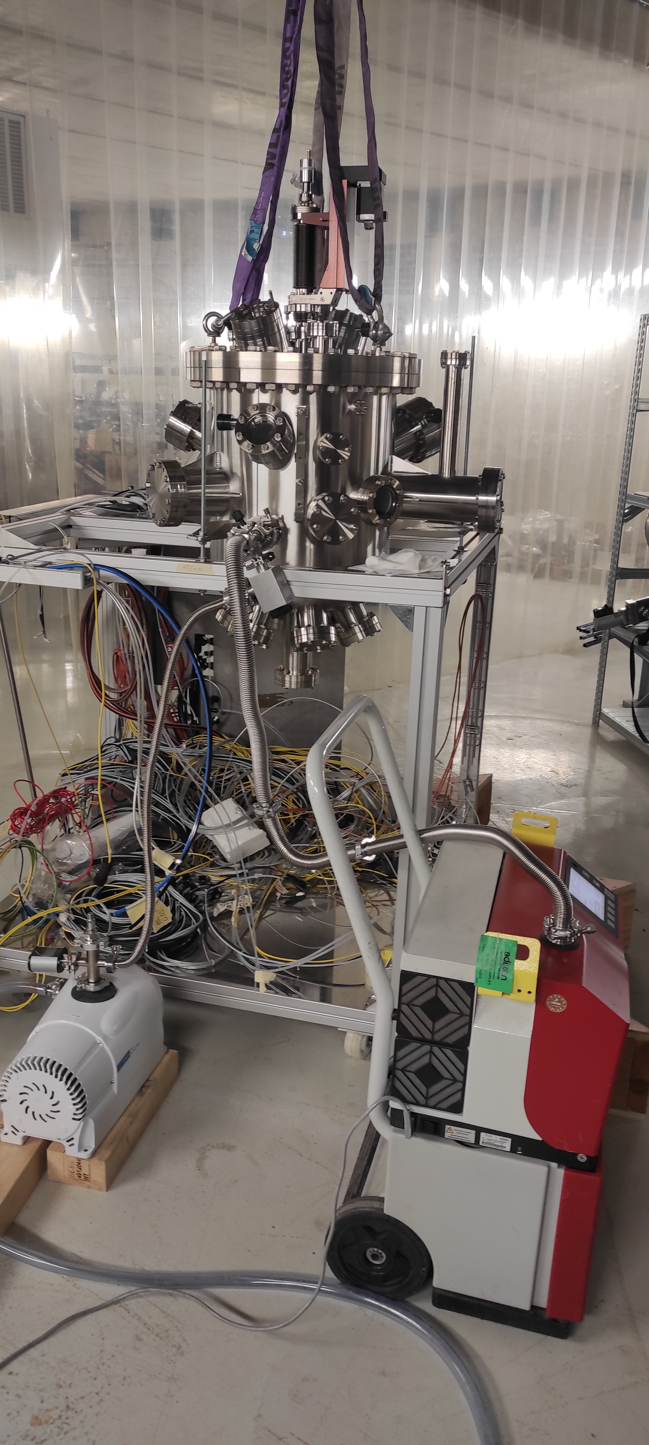
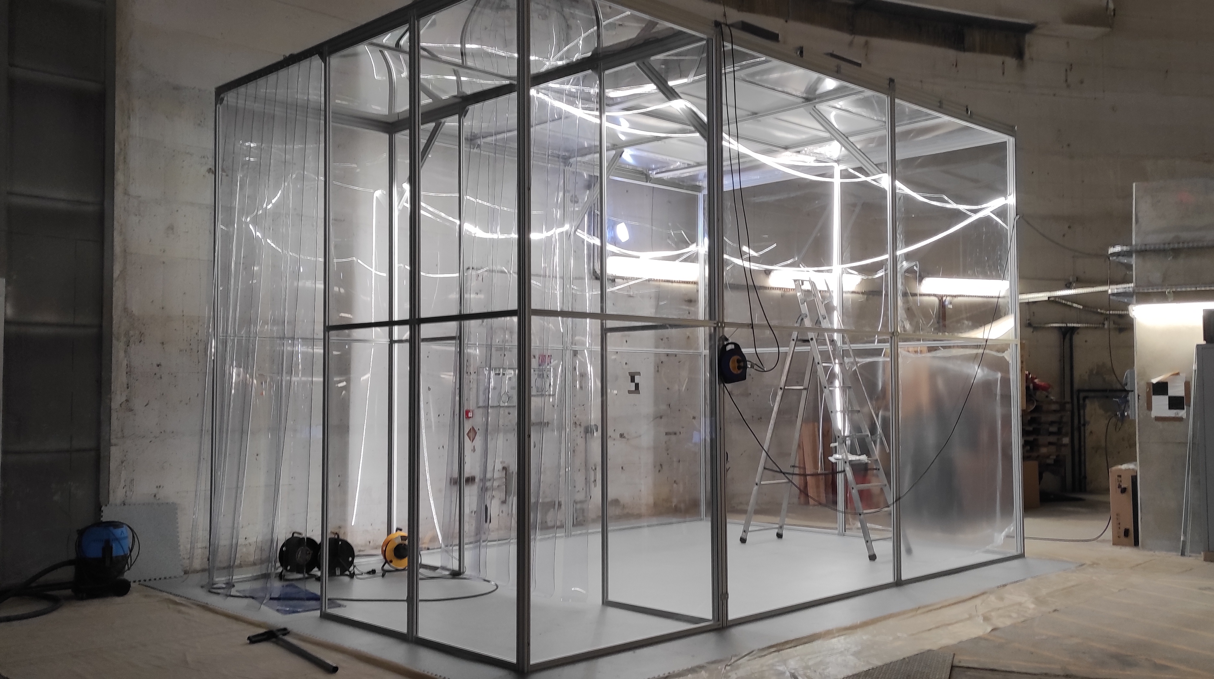
Etat d’Avancement
WP2 Optic Design and Beam Dynamics :
Intégration dans la maquette 3D du « lattice design »
WP3 Injector :
Installation de la salle laser
Remontage des cuves HT et validation 30kV
Remontage PPF
Préparation de la salle propre pour le remontage de la chambre photocathode
Réparation de la chambre de dépôt
(félicitation Rémy !)
Intégration 3D du booster

Slide 4
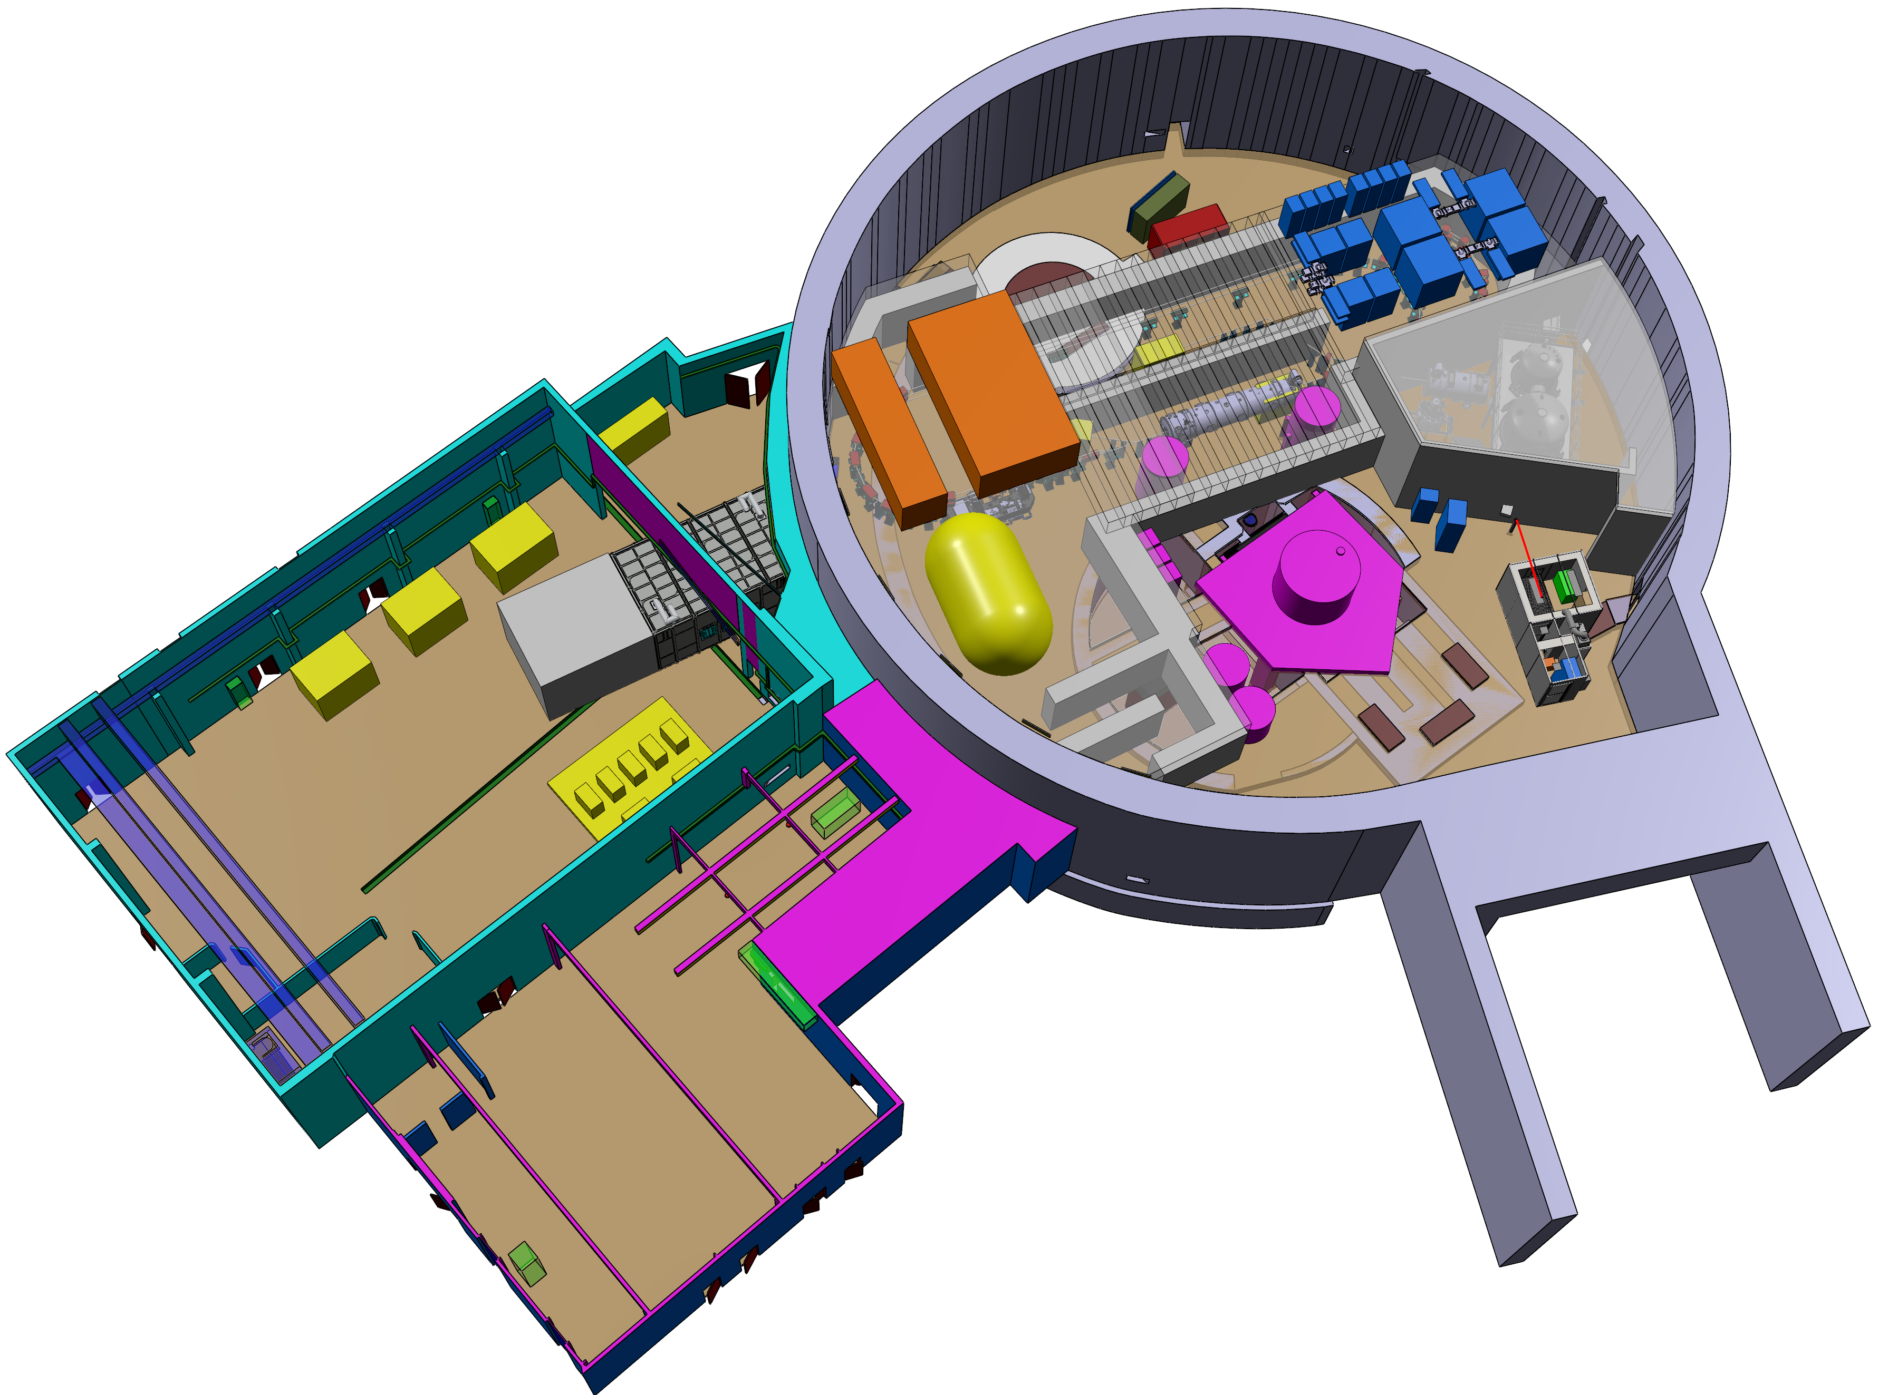
Etat d’Avancement
WP4 ERL Cryomodule : Intégration 3D du cryomodule
WP5 Cryogenics : Intégration 3D du cryoplant et BAVs
WP6 Magnets and power Supplies : Intégration 3D des alimentations aimants
WP7 Diagnostics and Instrumentation : Début du démontage des BPMs du Gun pour tests
WP8 Experiments : Intégration des contraintes (cavité Fabry-Perrot et Destin)
WP9 Radioprotection & Sécurity Systems : Intégration 3D du blindage (radioprotection)
WP10 Infrastructure : Implantation de l’ensemble des éléments dans
l’igloo
WP11 Vacuum : Transmission du 3D pour les simulations et calculs
de vide
WP12 Control & Command Systems : /
WP13 RF systems : Intégration 3D des sources RF
WP14 Assembly & Integration : Prise de mesures dans l’igloo au laser tracker pour l’implantation de la machine

Slide 5
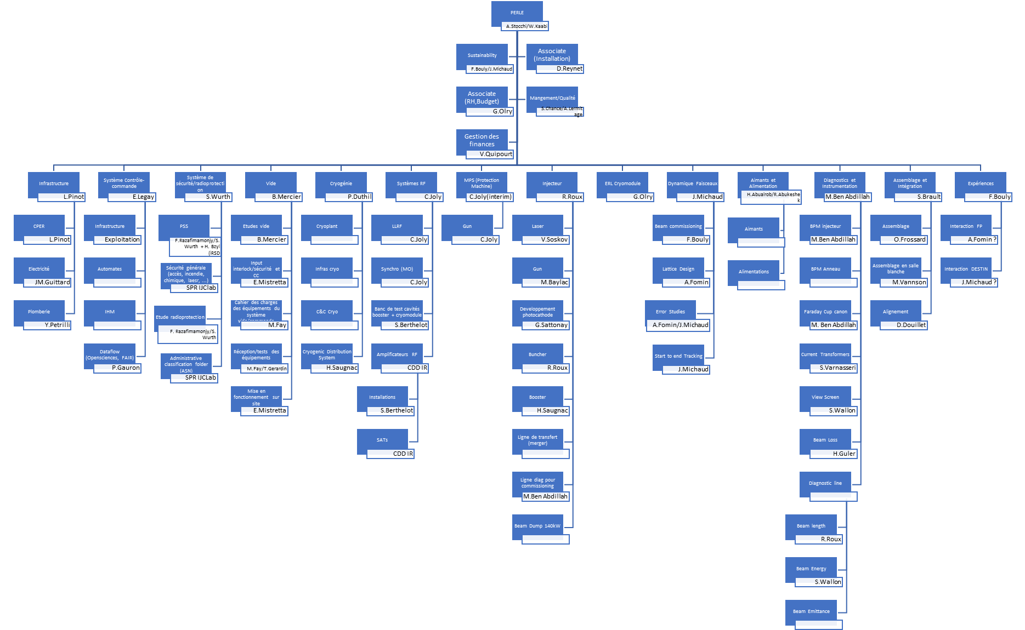
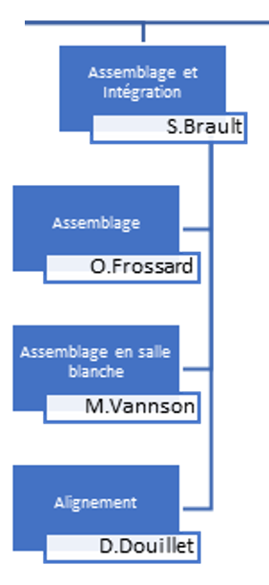
Structuration du WP

Slide 6
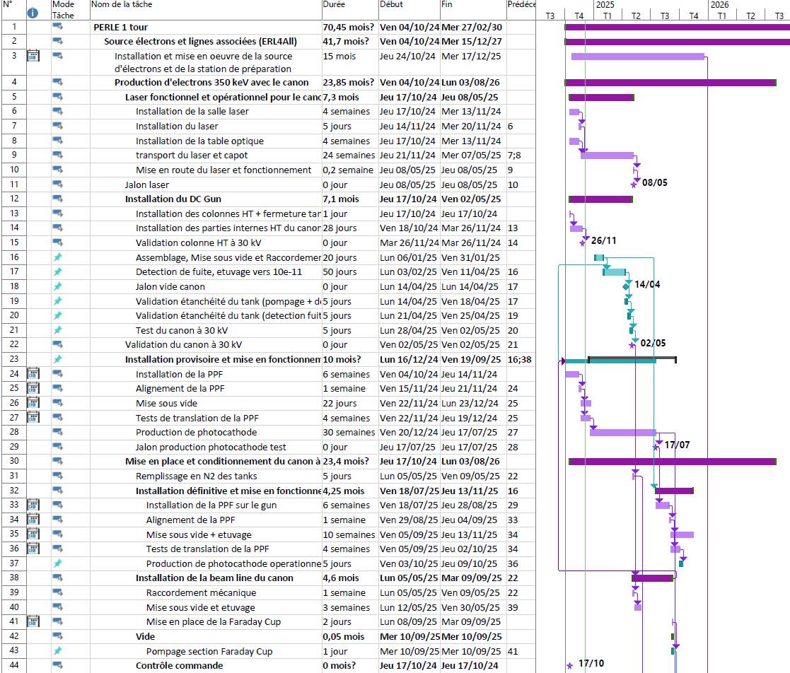
Planning et Principaux Jalons du WP
Priorité fin 2025: Installation et mise en œuvre de la source d'électrons et de la station de préparation PPF
Retard sur la mise au propre de la salle laser et sur l’installation du laser
Retard sur le réassemblage de la chambre photocathode
Diminution de la durée prévu pour la production de photocathodes suite à la fuite sur la chambre de dépôt

Slide 7
RH engagés et besoins manquants
Work Package | Tasks | Collaborator | Affiliation | Division-Team | Resource available (Yes/No) | Implication (FTE) |  |  |  |  | Task in the project
 |  |  |  |  |  | 2025 | 2026 | 2027 | 2028 | 2029
WP14: Assembly & Integration | Assemblage | Sylvain Brault | IJCLab | Pôle ingénieurie- BE | Yes | 0,6 | 0,1 | 0,5 | 0,5 | 0,5 | Responsable assemblage
 |  | Olivier Frossard | IJCLab | Pôle Accélérateurs- Service RF | Yes | 0,6 | 0,1 | 0,5 | 0,5 | 0,5 | Technician d'assemblage
 |  | Denis Reynet | IJCLab | Pôle ingénieurie- BE | Yes | 0,2 | 0,1 | 0,1 | 0,1 | 0,1 | Suivi d'assemblage
 |  | Olivier Frossard | IJCLab | Pôle Accélérateurs - Service RF | Yes | 0 | 0 | 0,3 | 0,3 | 0 | Intallations Amplificateurs RF
 |  | Montage mécanique | IJCLab | Pôle ingénieurie- BE | ? |  |  | 0,5 | 0,5 |  | Assemblage booster et machine
 |  | Cablage | IJCLab | ** | ? |  |  | 0,5 | 0,5 | 0,5 | Définition chemin cables et installation
 | Assemblage en salle Blanche | Mael Vannson | IJCLab | Plateforme Supratech | Yes | 0,2 | 0 | 0 | 0 | 0 | Assemblage salle blanche
 |  | Le My Vogt | IJCLab | Plateforme Supratech | Yes | 0,2 | 0 | 0 | 0 | 0 | Assemblage salle blanche
 | Alignement | Denis Douillet | IJCLab | Pôle ingénieurie- BE | Yes | 0,05 | 0,05 | 0,05 | 0,1 | 0,1 | Alignement laser tracker
 |  | Sylvain Brault | IJCLab | Pôle ingénieurie- BE | Yes | 0,05 | 0,05 | 0,05 | 0,1 | 0,1 | Alignement laser tracker
 | Intégration | Sylvain Brault | IJCLab | Pôle ingénieurie- BE | Yes | 0,1 | 0,1 | 0,1 | 0,1 | 0,1 | Intégration 3D maquette globale
Identifier les forces/expertises manquantes:
Montage mécanique : Monteur-assembleur pour l’assemblage de la machine (booster, ligne faisceau, ect…)
Câblage : spécialiste en câblage pour la définition des chemins de câbles et passage de câbles

Slide 8
Points de vigilance
Décision à prendre dans le court terme:
Implantation définitive (Validation du design par WP2: beam dynamics)
Dépenses à prévoir :
Outillages
Modification infrastructure pour arrivées eau réfrigérée, air comprimé, électricité
Maintenance des laser trackers pour 2026
Retard à prévoir :
Décalage du planning sur l’utilisation de la PPF

